Slide 1
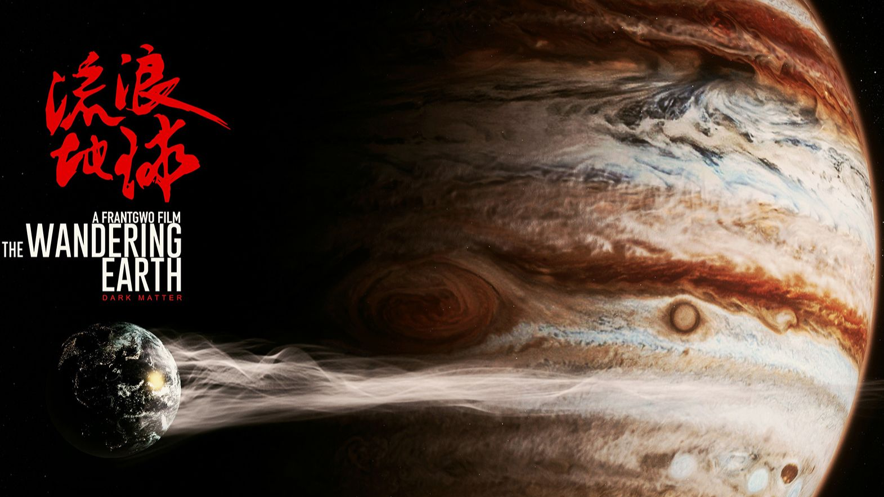
的
青春版
ball
机器人学课程设计

Slide 2
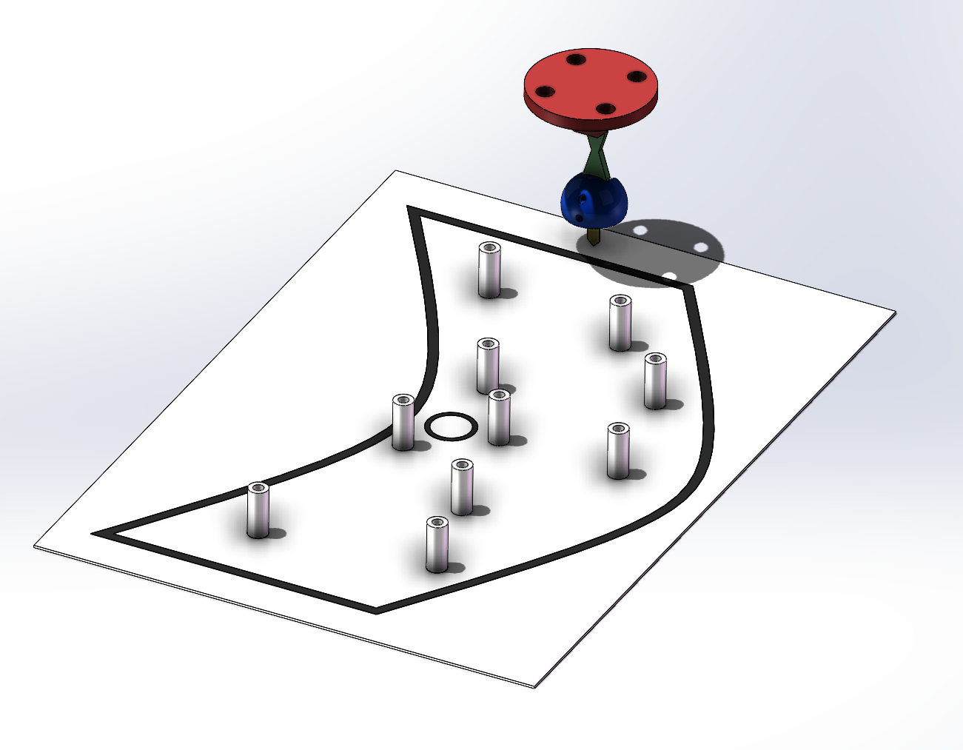
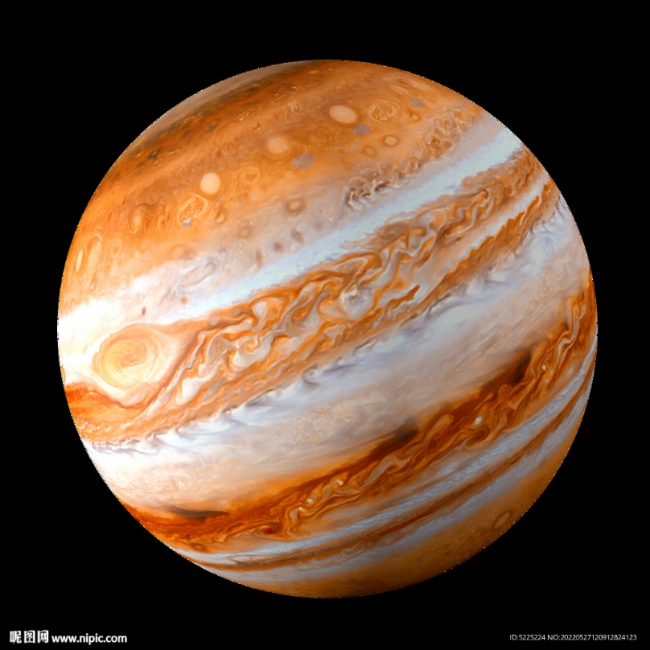
背景
流浪的球来到了木星旁边，试图利用木星引力弹弓加速，但轨道上布满了小行星碎片，需要避开它们。
同时为了给漫长的旅行提供一些乐趣，最好去轨道中离木星最近的区域点燃一下木星。

Slide 3
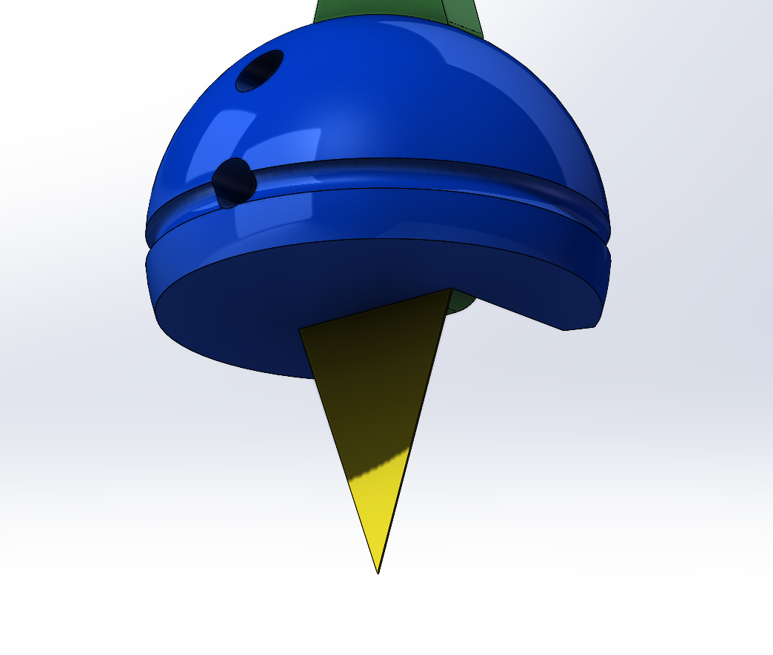
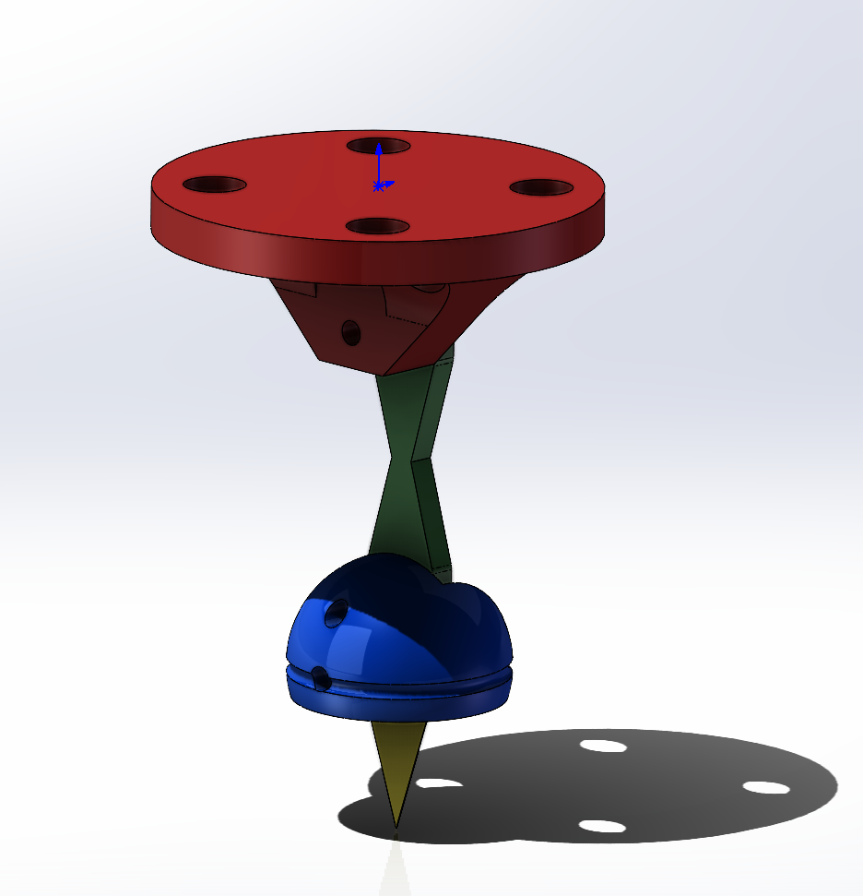
概述
机械臂的末端固定有一个半球，需要控制机械臂，让半球在跑道上移动，并避开圆柱体障碍
跑道为一张A4纸打印而成，上面打印有跑道的轮廓和障碍物的位置。障碍物为尼龙圆柱（直径8mm，高20mm），放置在跑道上，而不是刚性连接。
半球下方会粘有一个纸片，用于指示小球的位置和高度。跑道中运动时，纸片需要一直与跑道接触，并不能离开跑道边界。纸片形状固定，打印以后从纸上剪下，比赛前会检查是否正确粘贴。

Slide 4
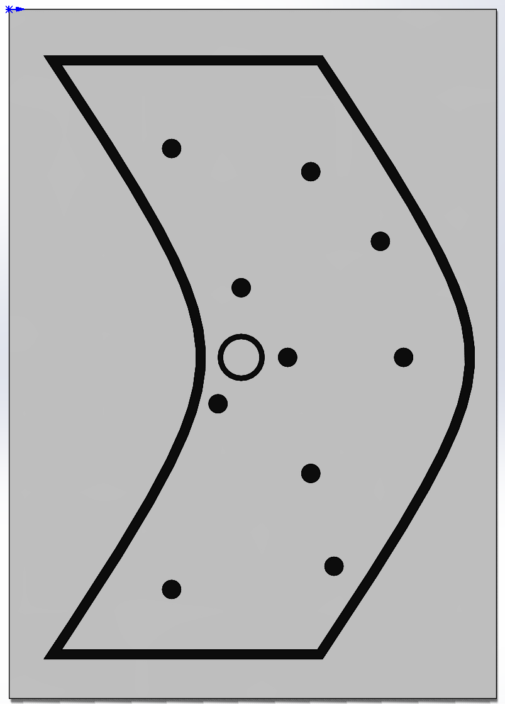
规则
起点线
准备阶段：控制机械臂移动到跑道之外的区域。然后让小球下方纸片接触跑道平面，并越过起点线。越过起点后，纸片不能离开跑道，且纸片与跑道的接触部分完全不能脱离跑道的外圈边缘，直至纸片完全越过终点线。
完成上述任务，获得70分基础分。
跑道中设置有10个圆柱体障碍物，小球碰到一个障碍物将扣3分，若碰倒障碍物，则扣5分。
终点线

Slide 5
规则
跑道中设置有一个加分点（红色圆圈表示），控制小球经过该区域（纸片经过该区域），并且全程没有碰到其附近的三个障碍物（蓝色圆圈表示），可以获得20分。
若碰到（倒）了其周围的三个障碍物且经过了该区域，可以获得10分。
对整个移动过程，设置有一个10分的主观分，运动地更加快速、流畅，可以获得更高分。
加分点
附近障碍物

Slide 6


其他事项
可以自由选择使用SCARA机械臂或者六轴机械臂
使用SCARA机械臂，获得的总分将乘以80%
总运行时间（机械臂开始运行至停止）不得超过60秒，否则记该次总分为0分并终止。

Slide 7
其他事项
两人一个小组
每个小组有最多两次机会，取最高分。
会提供跑道及末端小球的图纸，最终展示时位置不会改动。

Slide 8
加分表
基础分：完成比赛且不出界、超时，获得70分
碰撞：碰到一个圆柱扣3分，碰倒一个扣5分
加分点加分：完美进入加20分，否则10分
主观分：满分十分，运动的更加快速、流畅，可以获得更高分
使用scrar机械臂，总分乘以80%
积分表
队伍编号 | 项目 | 1轮分值 | 2轮分值
1组 | 机型 | 六轴
 | 基础分 | 70
 | 碰撞扣分 | -10
 | 加分点加分 | 20
 | 主观分 | 8
 | 用时（秒） | 23
 | 总分*倍率 | 88*1
2组 | … …

Slide 9
时间安排
5月15号之前：确定组队名单，并发给助教
5月31号之前：提交一个进度报告（格式不限），简述一下项目的计划、实现方式、进度、遇到的困难和后续安排
6月11号：验收
实验室开放时间咨询杜老师

Slide 10
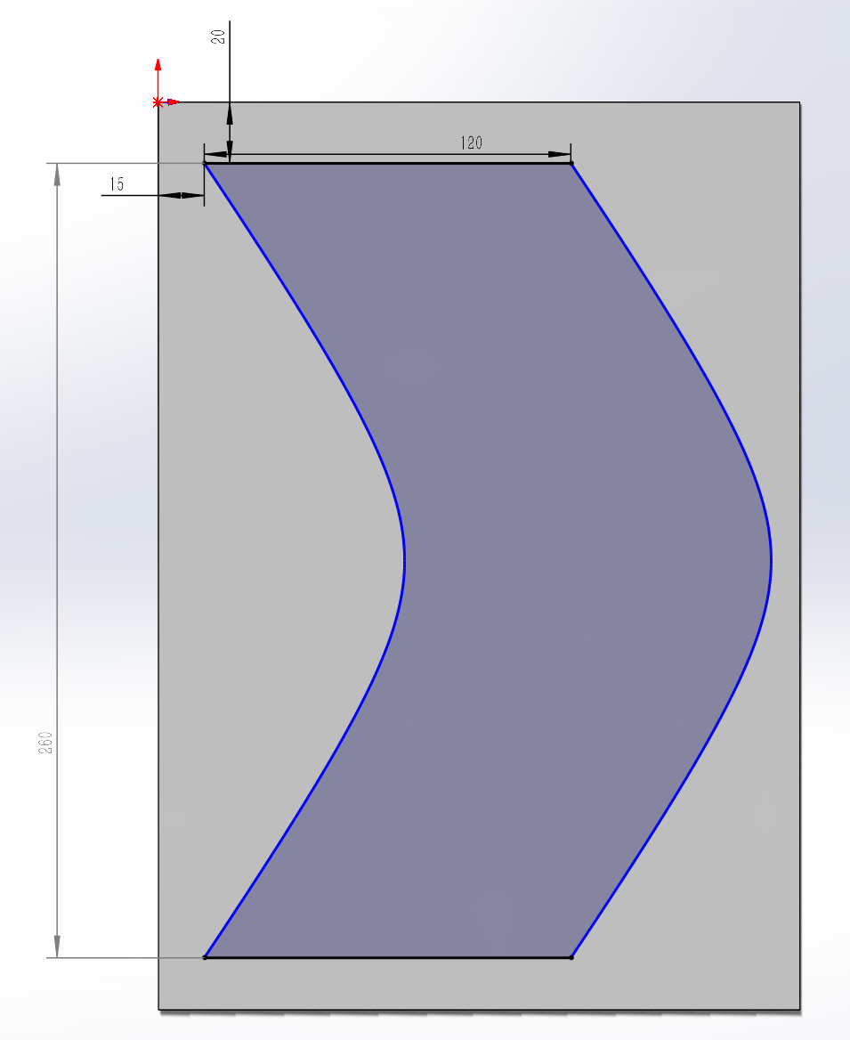
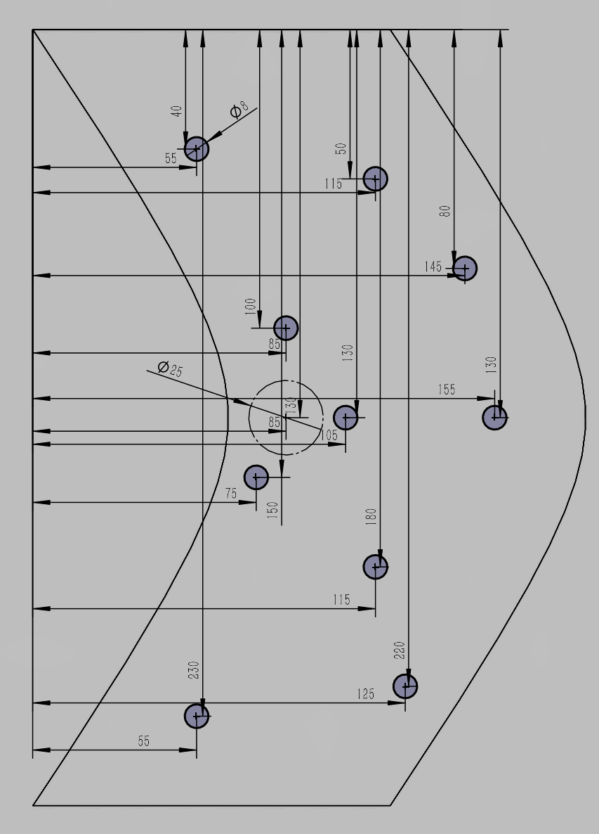


$$15\sqrt{42}$$
130
$$−\sqrt{1000+0.5∗x^{2}}$$

